Slide 1

ВЛАДИМИРСКИЙ ГОСУДАРСТВЕННЫЙ УНИВЕРСИТЕТ ИМЕНИ
АЛЕКСАНДРА ГРИГОРЬЕВИЧА И НИКОЛАЯ ГРИГОРЬЕВИЧА СТОЛЕТОВЫХ
«Разработка веб-интерфейсного скрипта»
“Web 前端脚本开发”
Основы JavaScript. Оператор if
JavaScript基础。if条件语句
Преподаватель кафедры информационных систем и программной инженерии
Хлызова Валерия Григорьевна.

Slide 2
Цель
Разобрать подробнее тип Boolean; 详细了解boolean类型；
Изучить что такое логические операции и для чего логические операции используются;了解什么是逻辑运算以及逻辑运算的用途。
Познакомиться с условным оператором;熟悉条件运算符；

Slide 3
Тип Boolean
В JavaScript Boolean — это примитивный логический тип, который может быть true или false. Получить значение типа Boolean можно несколькими способами
在 JavaScript 中，布尔值是一种基本逻辑类型，其值只能是真或假。获取布尔值的方法有很多种。

Slide 4
Тип Boolean
Прямое присваивание
直接分配，赋予
let flag=true;
console.log(flag); // true

Slide 5
Тип Boolean
Через конструктор Boolean
通过布尔构造函数
console.log(Boolean("hello")); // true
console.log(Boolean("")); // false
console.log(Boolean(0)); // false
console.log(Boolean(5)); // true
console.log(Boolean(null)); // false

Slide 6
С типом Boolean мы можем использовать конструкцию if, так называемое условное ветвление. Для этого используется ключевое слово if, далее в скобочках обозначается условие, которое возвращает тип Boolean, если условие true – то выполняется первый блок операций, иначе (ключевое слово else) выполняется второй блок операций. Рассмотрим пример.
对于Boolean类型， 我们可以使用 if 构造，即所谓的条件分支。 为此，请使用 if 关键字，然后返回Boolean类型的条件在括号中表示，如果条件为 true，则执行第一个操作块，否则（else 关键字）执行第二个操作块。 让我们看一个例子。

Slide 7
const result = confirm('Do you like JS?'); if (result) { // result == true alert('It is great!'); } else { // result == false alert('Very sad :('); }
Эту запись мы можем сократить, используя условный (тернарный) оператор ?
我们可以使用条件（三元）运算符来缩写此表示法？
let result = условие ? значение1 : значение2;
const result = confirm('Do you like JS?'); alert(result ? 'It is great!' : 'Very sad :(');

Slide 8
Основное использование оператора if
Оператор if в JavaScript используется для выполнения блока кода, если указанное условие истинно. Это условие — выражение, которое возвращает true или false.
if语句的基本用法
在JavaScript中，if语句用于在条件为真时执行一段代码。条件是一个返回 true 或 false 的表达式。
if (условие) {
// Код для выполнения, если условие истинно
}

Slide 9
Пример простого условия
Например, проверим, является ли переменная x больше 10:
简单条件示例
例如，检查变量 x 是否大于10：
let x = 15;
if (x > 10) {
console.log("x больше 10");
}

Slide 10
Использование else
Оператор else добавляется после if, если нужно выполнить другой блок кода, когда условие ложно.
使用else
else用于当条件为假时执行另一段代码。
let age = 16;
if (age >= 18) {
console.log("Вход разрешён");
} else {
console.log("Вход запрещён");
}

Slide 11
Использование else if
Можно проверить несколько условий с помощью else if.
使用else if
可以使用else if来检查多个条件。
let score = 75;
if (score >= 90) {
console.log("Отлично");
} else if (score >= 70) {
console.log("Хорошо");
} else {
console.log("Постарайтесь ещё раз");
}

Slide 12
Вложенные операторы if
Операторы if могут быть вложены друг в друга, но это нужно использовать осторожно, чтобы избежать сложностей в понимании кода.
嵌套if语句
if语句可以嵌套，但应谨慎使用，以避免代码难以理解。
let number = 5;
if (number > 0) {
if (number % 2 === 0) {
console.log("Чётное положительное число");
} else {
console.log("Нечётное положительное число");
}
}

Slide 13
Основные операторы сравнения
В JavaScript операторы сравнения используются для сравнения двух значений. Они возвращают логическое значение: true или false.
基本比较运算符
在JavaScript中，比较运算符用于比较两个值，返回布尔值true或false。
Оператор 运算符 | Описание 描述 | Пример 示例 | Результат 结果
== | Равенство 相等 | 5 == "5" | true
=== | Строгое равенство 严格相等 | 5 === "5" | false
!= | Неравенство 不相等 | 5 != "5" | false
!== | Строгое неравенство 严格不相等 | 5 !== "5" | true
> | Больше 大于 | 5 > 3 | true
< | Меньше 小于 | 5 < 3 | false
>= | Больше или равно 大于或等于 | 5 >= 5 | true
<= | Меньше или равно 小于或等于 | 5 <= 4 | false

Slide 14
Равенство (==) и строгое равенство (===)
相等 (==) 与 严格相等 (===)
== проверяет значения, игнорируя типы данных. Например, 5 == "5" вернёт true.
=== проверяет как значения, так и типы данных. Например, 5 === "5" вернёт false, так как один из операндов — число, а другой — строка.
== 忽略数据类型，只比较值。例如，5 == "5"返回true。
=== 比较值和数据类型。例如，5 === "5"返回false，因为一个是数字，一个是字符串
let a = 10;
let b = "10";
console.log(a == b); // true
console.log(a === b); // false

Slide 15
Неравенство (!=) и строгое неравенство (!==)
不相等 (!=) 与 严格不相等 (!==)
!= проверяет, что значения не равны, игнорируя типы данных.
!== проверяет, что значения и типы данных не совпадают.
!= 忽略数据类型，只判断值不相等。
!== 判断值和数据类型均不相等。
let x = 20;
let y = "20";
console.log(x != y); // false
console.log(x !== y); // true

Slide 16
Операторы больше (>) и меньше (<), больше или равно (>=) и меньше или равно (<=)
Эти операторы используются для чисел и строк (сравнение по алфавиту). Сравнение строк основывается на их лексикографическом порядке.
大于 (>) 和小于 (<)、大于等于 (>=) 和小于等于 (<=)
这些运算符适用于数字和字符串（按字母顺序比较），字符串比较基于字母顺序。
let score = 85;
if (score >= 90) {
console.log("Отлично");
} else if (score >= 70) {
console.log("Хорошо");
} else {
console.log("Постарайтесь ещё раз");
}

Slide 17
Вложенные условия и комбинирование операторов
Операторы сравнения могут быть объединены с помощью логических операторов && (и) и || (или) для более сложных условий.
嵌套条件和运算符组合
可以使用逻辑运算符&&（与）和||（或）组合多个条件，构建更复杂的判断逻辑。
let age = 25;
if (age >= 18 && age <= 30) {
console.log("Возраст в пределах 18-30");
}

Slide 18
Логические операции в JavaScript — это операции, которые позволяют комбинировать логические значения (true/false) и управлять выполнением кода. Они играют важную роль в условиях, циклах, проверках данных, обработке ошибок.
JavaScript 中的逻辑运算符是允许您组合逻辑值（真/假）并控制代码执行的操作。它们在条件语句、循环语句、数据检查和错误处理中发挥着重要作用。

Slide 19
В JavaScript есть три основных логических оператора:
一. Логическое И && - если ВСЕ условия true;
Boolean AND && - 如果 ALL 条件都为真; 二. Логическое ИЛИ || - если ОДНО из условий true;
逻辑 OR ||- 如果其中一个条件为真;
三.Логическое НЕ ! или двойное НЕ !!.
合乎逻辑的不是！或双 DO NOT ！。

Slide 20
一. Логическое И && - если ВСЕ условия true;
Boolean AND && - 如果 ALL 条件都为真;
console.log(true && true); // true console.log(false && true); // false console.log(true && false); // false console.log(false && false); // false

Slide 21
Оператор И (&&)
Пример: запуск робота-пылесоса
Робот включится только если:
— батарея заряжена
И
— контейнер для пыли вставлен
Если оба условия выполнены — работа начинается.
Если одно из них — нет, робот отдыхает.
运算符 AND (&&) 示例：
启动扫地机器人 机器人只有在以下情况下才会启动：
- 电池已充满电 且
- 集尘盒已插入 如果两个条件都满足，机器人开始工作。
如果其中一个条件不满足，机器人将停止工作。

Slide 22
二. Логическое ИЛИ || - если ОДНО из условий true;
逻辑 OR ||- 如果其中一个条件为真;
console.log(true || true); // true console.log(false || true); // true console.log(true || false); // true console.log(false || false); // false

Slide 23
Оператор ИЛИ (||)
Пример: запуск игры
Вы можете сыграть в игру, если у тебя есть:
— приставка
или
— компьютер.
Если у вас есть хотя бы один приибор для иггр - то у вас есть возможность сыгрть.
或运算符 (||) 示例：
开始游戏 如果您拥有以下设备，即可玩游戏：
- 游戏机或
- 电脑。
如果您至少拥有一台游戏设备，那么您就有机会玩游戏。

Slide 24
三.Логическое НЕ ! или двойное НЕ !!.
合乎逻辑的不是！或双 DO NOT ！。
console.log(!true); // false console.log(!false); // true console.log(!'текст'); // false console.log(!5); // false console.log(!0); // true
console.log(!!true); // true console.log(!!false); // false console.log(!!'текст'); // true console.log(!!5); // true console.log(!!0); // false

Slide 25
Оператор НЕ (!)
Пример: проверка на дождь
Если не идёт дождь — можно идти гулять.
Двойное НЕ (!!)
Пример: есть ли заряд в телефоне?
Заряд как число → в логическое значение.
非运算符 (!) 例如：
检查是否下雨。
如果不下雨，就可以去散步。
双非运算符 (!!) 例如：
手机是否有电？
电量（数值）→ 转换为逻辑值。

Slide 26
Вместе if + логические операторы дают программе «интеллект»
Они позволяют:
реагировать на разные ситуации
проверять множество условий сразу
принимать решения
выполнять разные действия в зависимости от данных
создавать умное поведение (игры, сайты, приложения)
Без них код выполнялся бы линейно, без возможности выбора.
if + 逻辑运算符共同赋予程序“智能”。它们使程序能够：响应不同的情况、同时检查多个条件、做出决策、根据数据执行不同的操作，以及创建智能行为（例如游戏、网站、应用程序）。如果没有它们，代码将线性执行，无法进行选择。

Slide 27
Оператор switch в JavaScript
JavaScript 中的 switch 语句
Switch — это альтернативная конструкция ветвления, которая позволяет сравнивать одно выражение с множеством возможных значений.Switch 是一种替代分支结构，它允许您将单个表达式与多个可能的值进行比较。
Его удобно использовать, когда есть много вариантов выбора, и if...else становится громоздким.当有很多选项可供选择，而 if...else 语句变得繁琐时，它就很有用。

Slide 28
Общий синтаксис
通用语法
switch (expression) {
  case value1:
  // Код, если expression === value1
  break;
  case value2:
  // Код, если expression === value2
  break;
  default:
  // Код, если ни один case не подошёл
}

Slide 29
Общий синтаксис
Expression сравнивается со значением case с помощью строгого сравнения (===).
Break нужен, чтобы выйти из switch. Если его нет — произойдёт проваливание (fall-through).
表达式与 case 值使用严格比较 (===) 进行比较。必须使用 break 语句才能退出 switch 语句。如果缺少 break 语句，则会发生 fallthrough 操作。

Slide 30
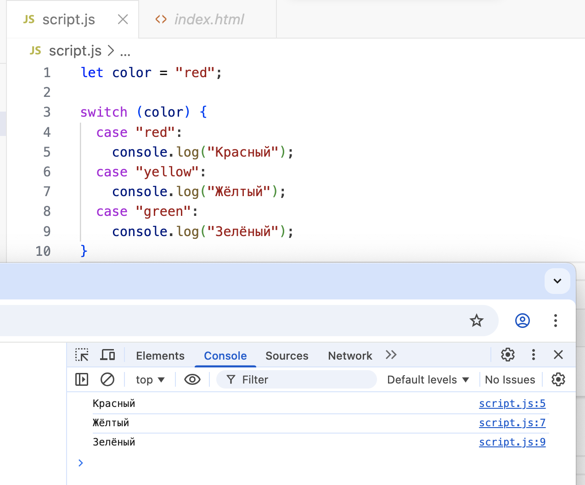
Что такое "проваливание" (fall-through)?
Если убрать break, то выполнение просто продолжится до следующего break.
什么是“向下传递”？如果你移除中断，程序将继续执行，直到遇到下一个中​​断为止。

Slide 31
Группировка вариантов选项分组
let fruit="apple";
switch (fruit) {
  case"apple": // if (fruit === ‘apple’ || fruit === "pear")
  case"pear":
  case"plum":
    console.log("Это фрукт из косточковых");
    break;
default:
console.log("Другой фрукт");
}

Slide 32
Когда лучше использовать switch, а когда if?
Используйте switch, когда: есть много вариантов одного значения переменной (напр. меню, обработка команд, обработка "дней недели")
Используйте if, когда проверяется не одно значение, а выражения разного типа или нужна гибкая логика
何时应该使用 switch 语句，何时应该使用 if 语句？当一个变量值对应多个选项时（例如菜单、命令处理、“星期几”的处理），应使用 switch 语句。当需要检查的并非单个值，而是不同类型的表达式，或者需要灵活的逻辑时，应使用 if 语句。

Slide 33
Давайте закрепим материал на примере следующей программы: пользователь вводит в первое диалоговое окно свой логин, во второе диалоговое окно свой пароль. Если логин заканчивается на @yandex.ru и в логине присутствует последовательность символов admin, а пароль содержит последовательность 2023, то пользователь должен увидеть сообщение «You have successfully logged in.», иначе пользователь видит сообщение «Invalid data».
让我们以以下程序为例：用户在第一个对话框中输入登录名，在第二个对话框中输入密码。如果登录名以 @yandex.ru 登录名中有一系列字符 管理 密码包含序列 2023时，用户应会看到以下消息 «您已成功登录。”，否则用户将看到以下消息 «无效数据».

Slide 34
const login = prompt('Login:'); const password = prompt('Password:'); const isLoginValid = login.endsWith('@yandex.ru') && login.includes('admin'); const isPasswordValid = password.includes(2023); const success = 'You have successfully logged in.'; const unsuccess = 'Invalid data'; if (isLoginValid && isPasswordValid) { alert(success); } else { alert(unsuccess); }

